Slide 1
Тема собрания:
«Здоровый образ жизни»

Slide 2
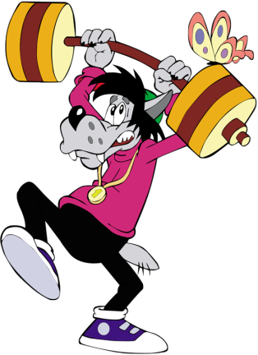
Здоро́вье — состояние любого живого организма, при котором он в целом и все его органы способны полностью выполнять свои функции; отсутствие недуга, болезни (подробное рассмотрение определений здоровья приведено ниже).
Здоровье — нормальная функция организма на всех уровнях его организации, нормальный ход биологических процессов, способствующих индивидуальному выживанию и воспроизводству

Slide 3
Современный человек
Творческая личность
Гармонично развитый
Активный
Здоровый

Slide 4
Мой ребенок будет здоров, если ….

Slide 5
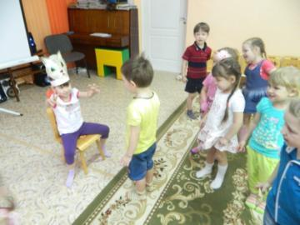
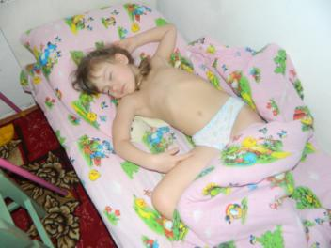
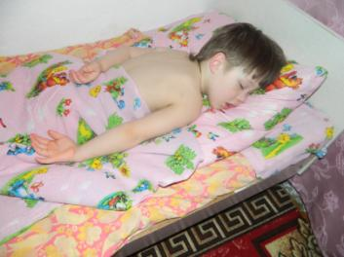
Режим дня

Slide 6
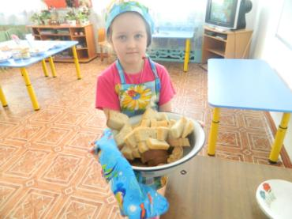
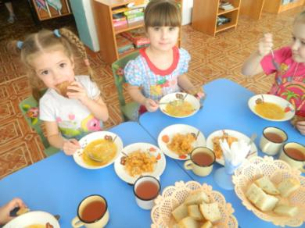
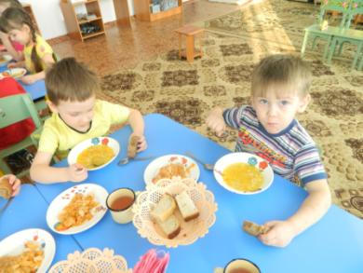
Правильное питание

Slide 7
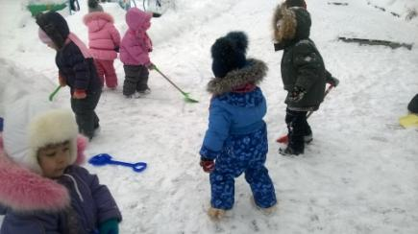
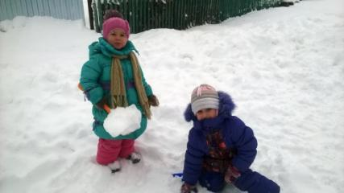
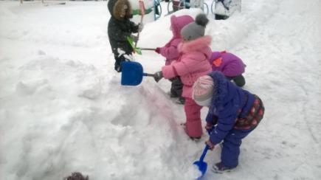
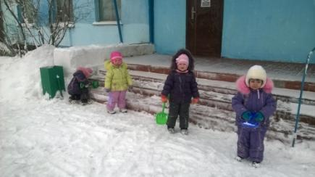
Прогулка

Slide 8
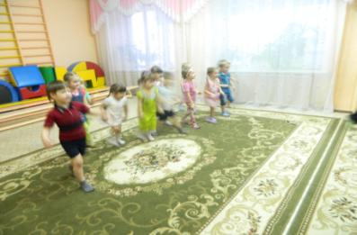
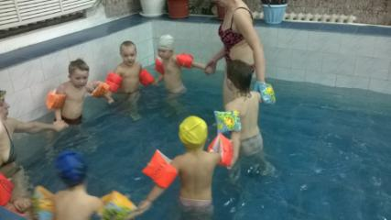
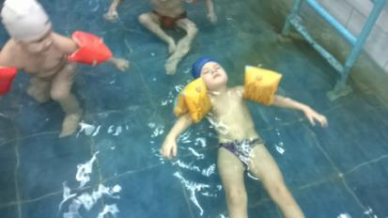
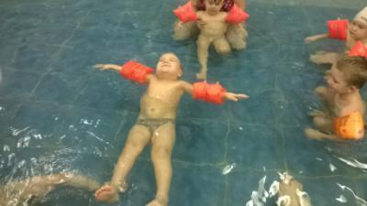
Физические занятия, плавание

Slide 9
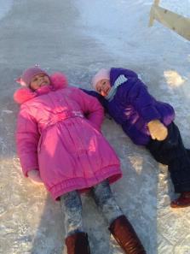
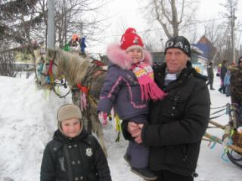
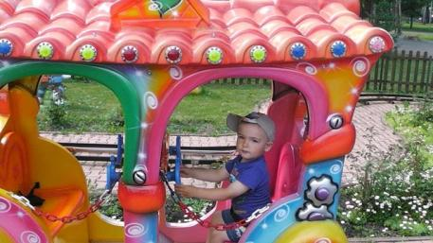
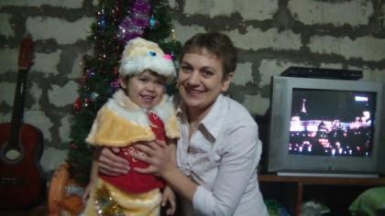
Благоприятная обстановка в семье

Slide 10
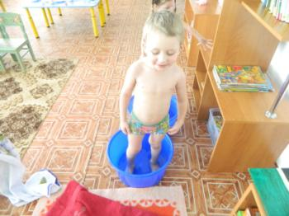
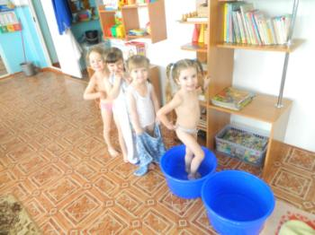
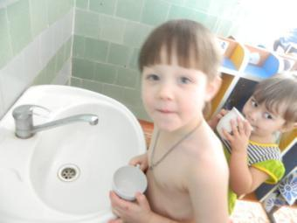
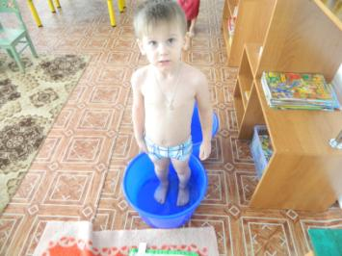
Закаливание

Slide 11
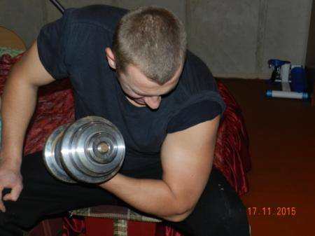
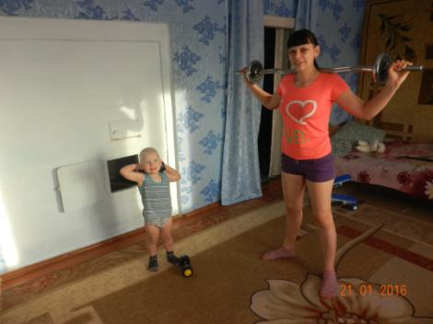
Семья
Городковых

Slide 12
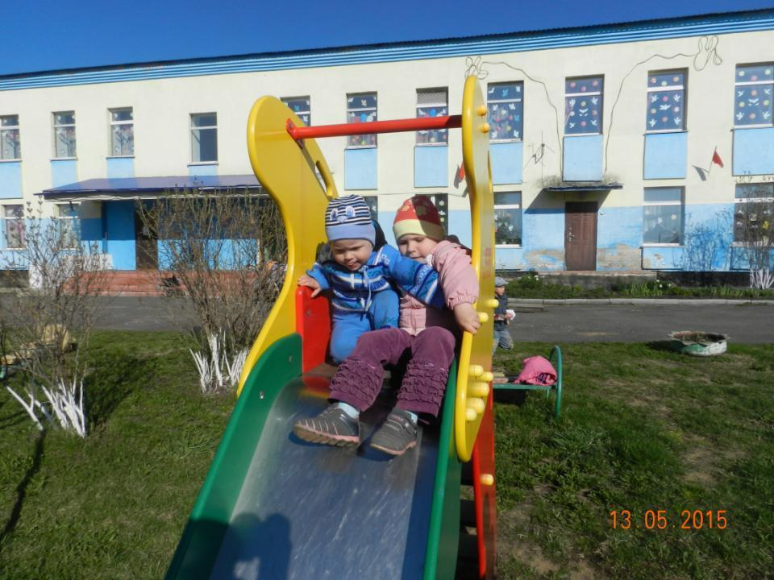
Наше будущее –
Здоровье детей!

Slide 13
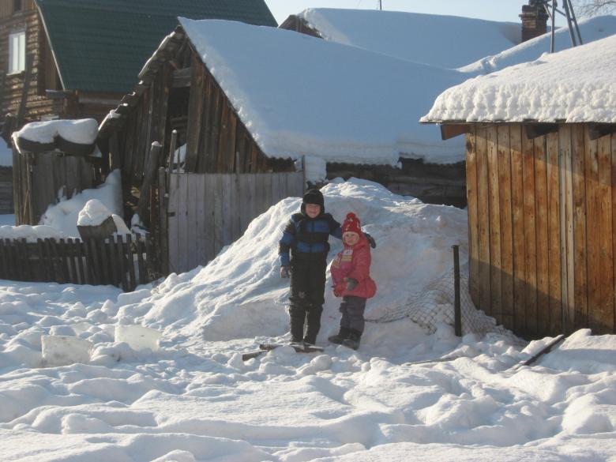
Семья Плохих

Slide 14
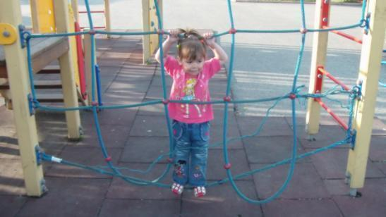
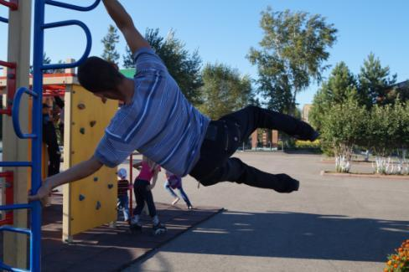
Семья
Резниковых

Slide 15
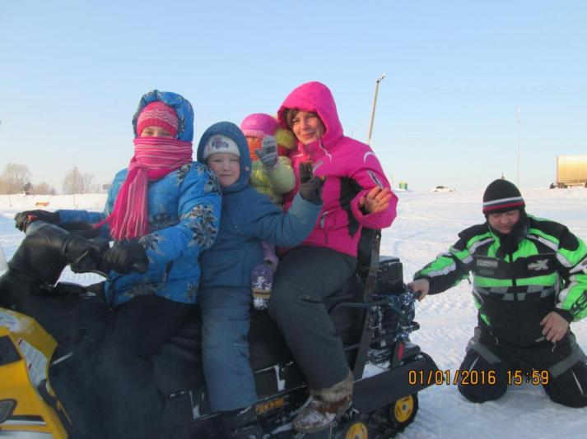
Семья Кириловых

Slide 16
Викторина
для
родителей

Slide 17
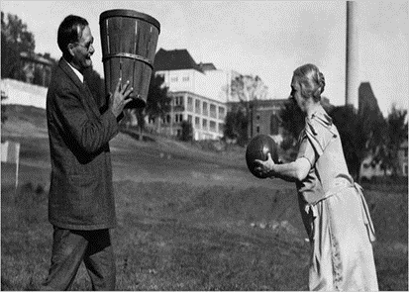
Как называется эта игра?

Slide 18
Из какой игры мяч?

Slide 19
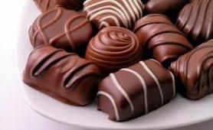
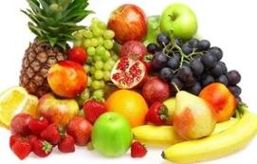
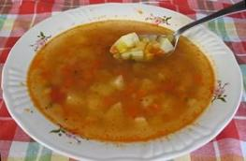
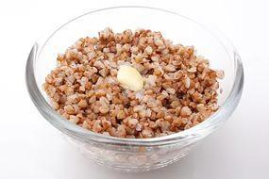
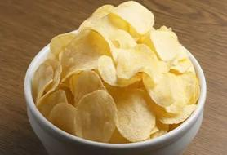
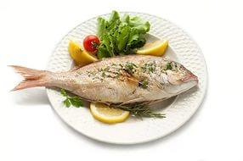
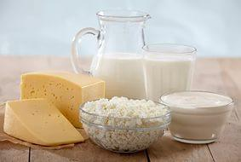
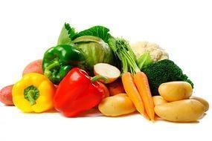
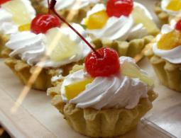
1
2
!
!
3
!
4
5
!
6
!
7
!
8
9

Slide 20
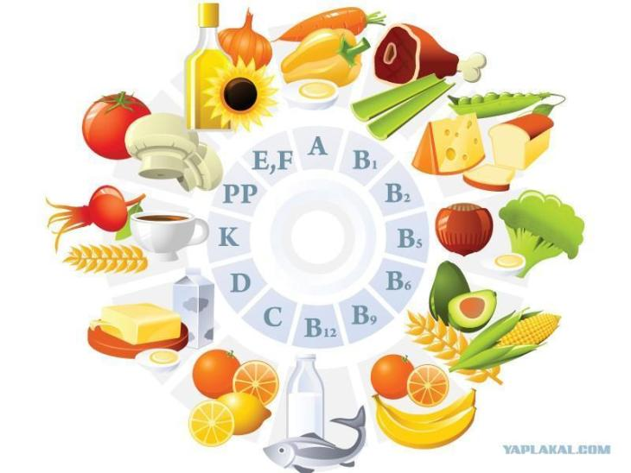
О каком витамине идет речь?

Slide 21
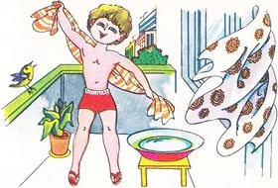
Верны ли утверждения?

Slide 22
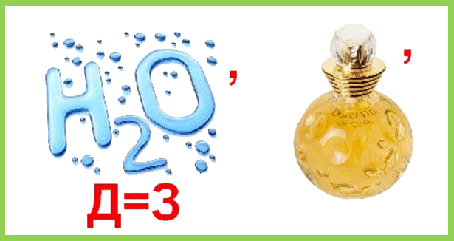
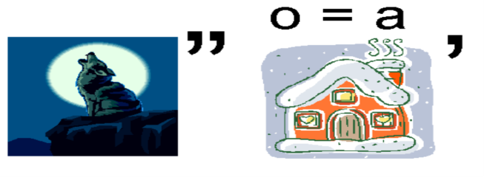

Slide 23
Дополните пословицы о здоровье.

Slide 24
Как выполняются подражательные движения
«Уточка» и «Петушок»?

Slide 27
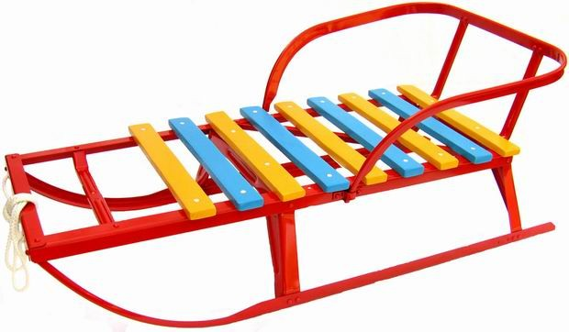

Slide 28
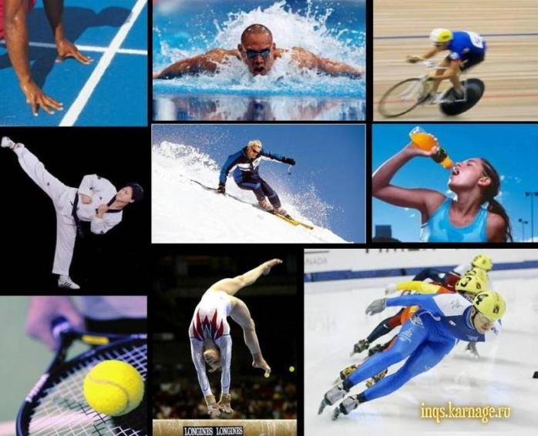
Назовите виды спорта на Ф, В, Б.

Slide 29
В какой последовательности выполняется зарядка?

Slide 31
Ситуация №1
Воспитатель на родительском собрании в старшей группе рассказал о том, как готовить детей к обучению в школе, развивая их физически. Бабушка одного мальчика активно настаивала на том, чтобы ее внука не брали на прогулку, отстраняли от участия в играх, так как у него слабое сердце. Она говорила, что ее внук умеет читать, писать, считать, что учится ему будет легко

Slide 32
Ситуация №2
Нередко родители говорят ребенку: «Ты не сможешь это сделать!», «Не бегай, упадешь!», «Не прыгай!», «У тебя ничего не получится!»

Slide 33
Ситуация №3
Мать 6-летней девочки жалуется врачу, что ее дочь часто болеет: «Чуть просквозит, она начинает кашлять. Зимой все дети катаются на санках, лыжах. Румянец во всю щеку! А моя сидит дома бледная, с насморком. Почему одни дети не боятся простуды, а другие то и дело болеют? А нам не до закаливания! Пусть здоровых закаливают!

